Slide 1
City gate
Nibelungenplatz 3
60318 Frankfurt

Slide 2
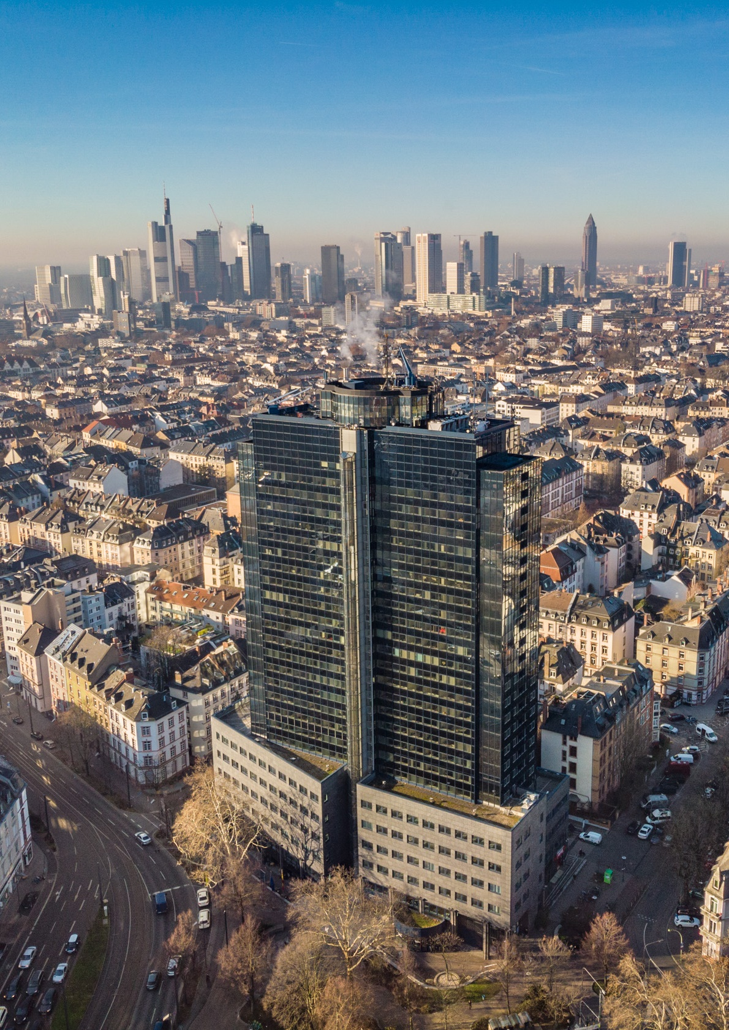
gebäUde
building

Slide 3
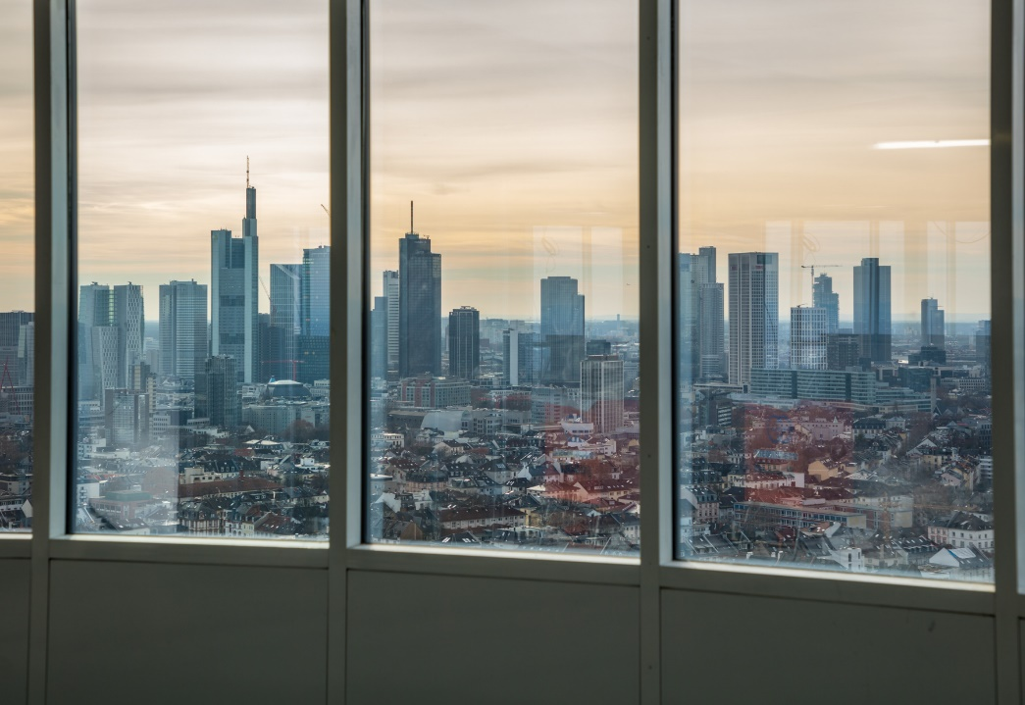
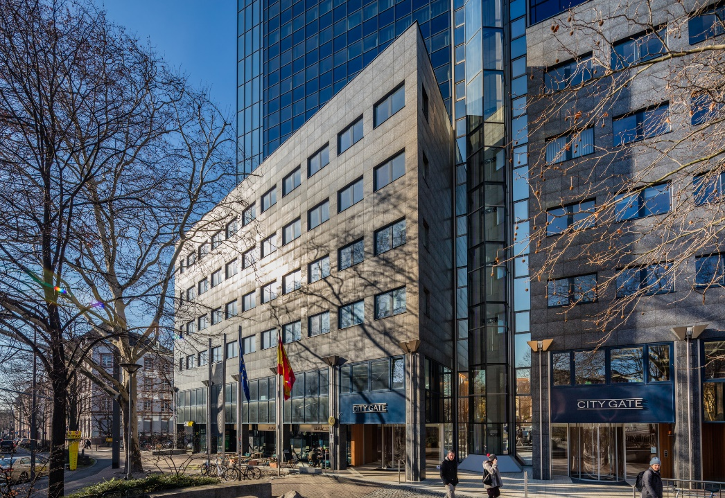
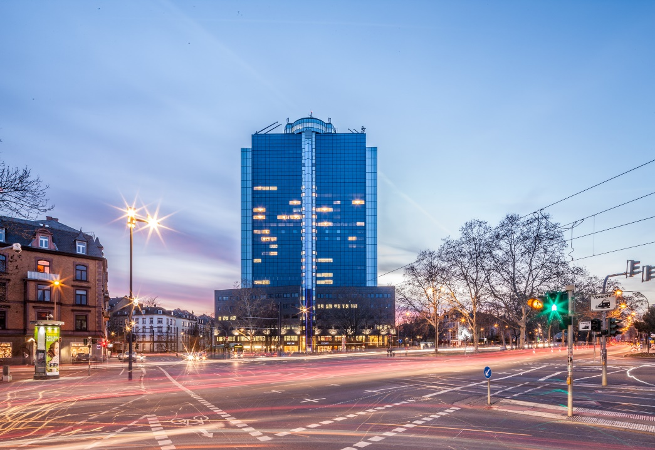

Slide 4
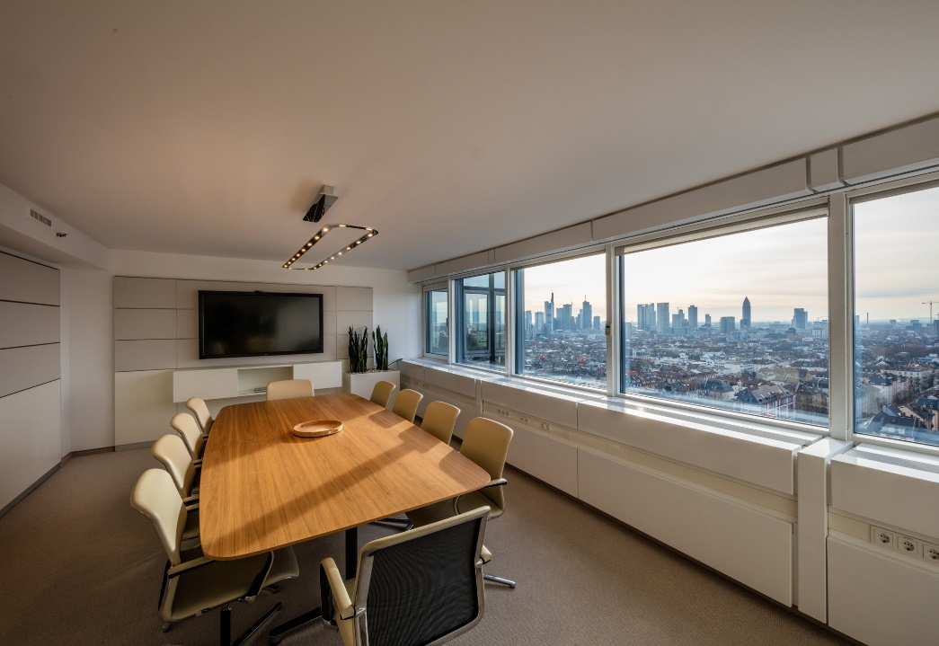
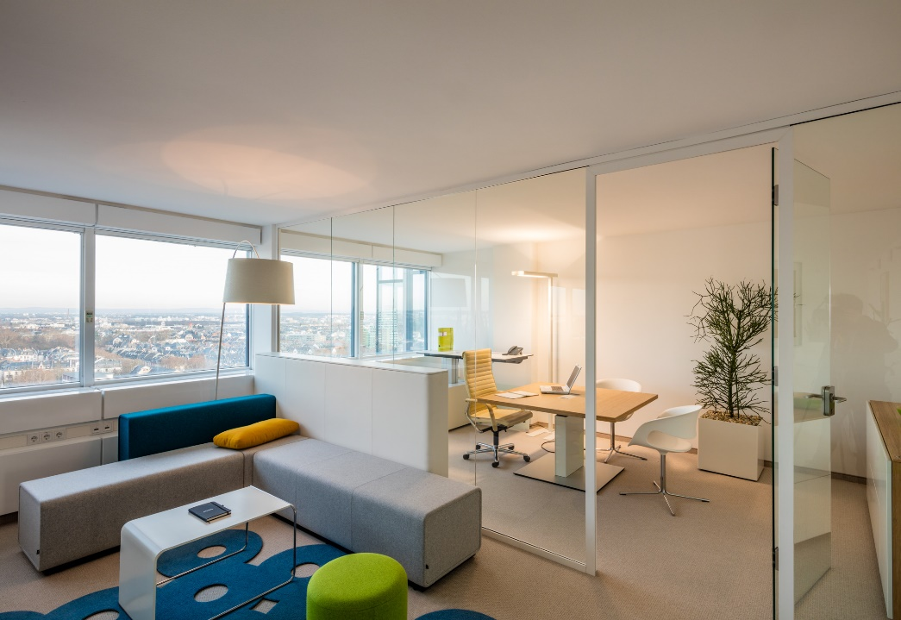
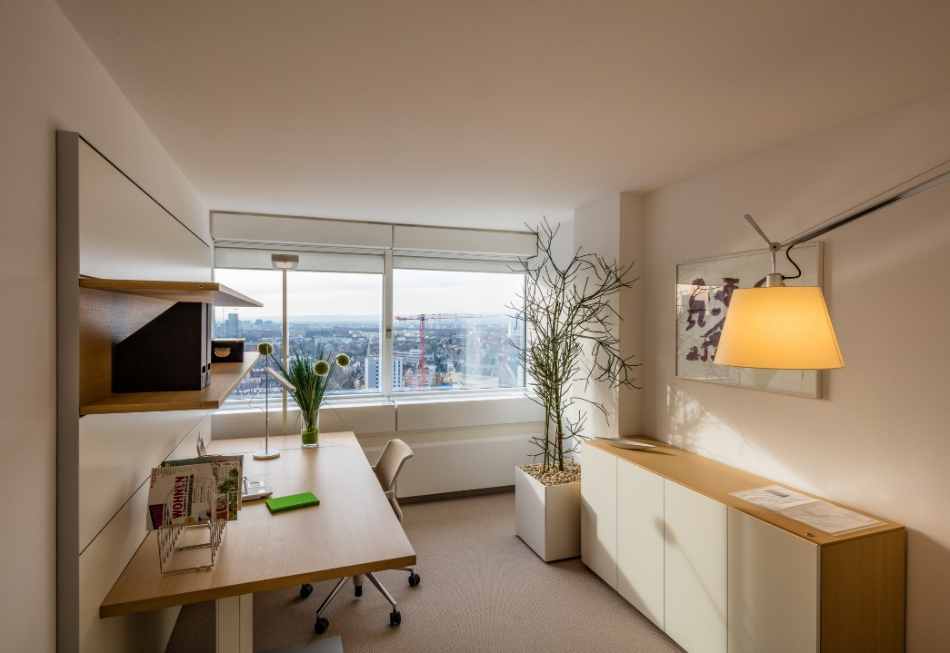

Slide 5
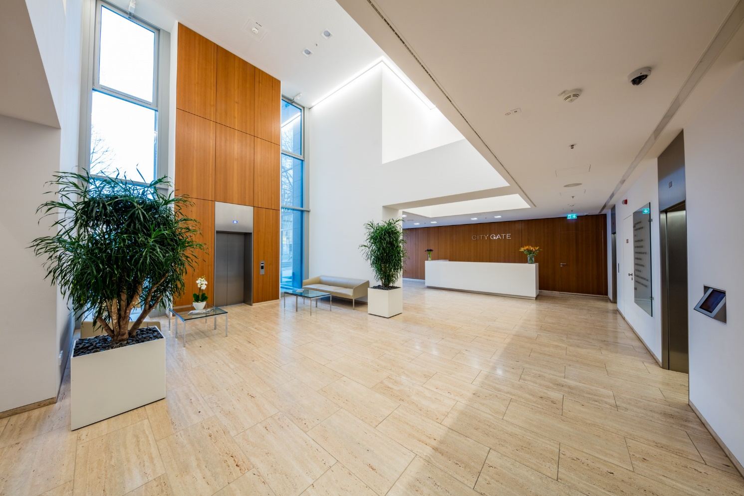
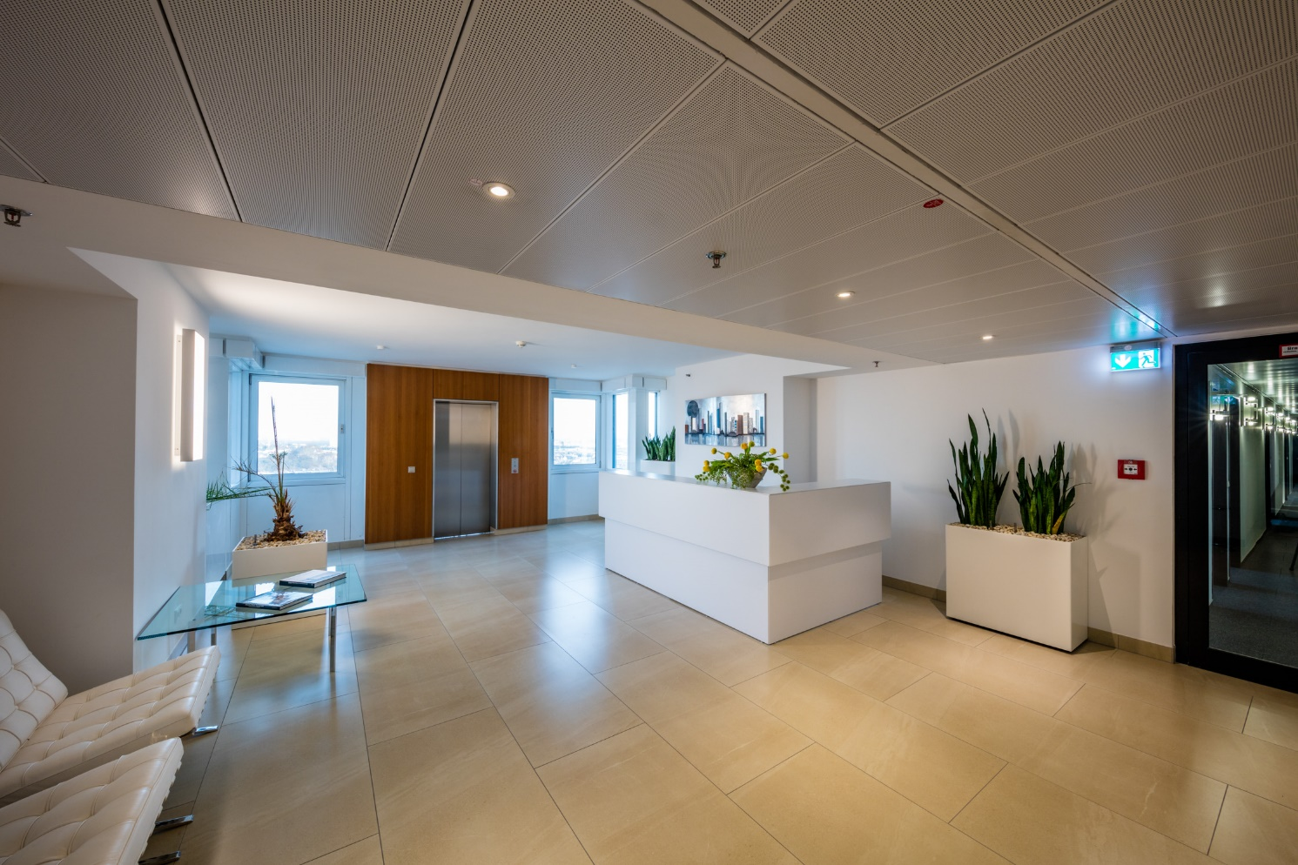

Slide 6





Fakten
key Facts
VERFÜGBARKEIT
Ab sofort
Availability: As of now
ZERTIFIZIERUNGEN
BREEAM sehr gut
Certifications: BREEAM very good
BÜROFLÄCHE
20.617 m²
Office area: 20,617 m²
VERFÜGBARE BÜROFLÄCHEN
630 m² teilbar ab 305 m²
Available Office area: 1.260 m² divisible from 305 m²
PARKPLÄTZE
139
Parking spaces: 139

Slide 7


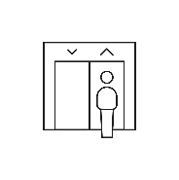


VOLLKLIMATISIERUNG MIT INDIVIDUELLER RAUMSTEUERUNG
Cooling
GLASFASERKABELTECHNIK (COLT)
Fibre optic cable technology
KARTENZUGANGSKONTROLLSYSTEM FÜR ALLE AUFZÜGE
Card access control system for all lifts
FRISCH RENOVIERTE DOPPELGESCHOSSIGE LOBBY
Freshly renovated two-storey lobby
DECKENHÖHE 2,5 M
Ceiling height 2,5 M

Slide 8
We love
Bürohochhaus mit einmaligem Skylineblick
Office tower with unique skyline view
Zentrale Lage, Frankfurt Cityrand Nord
Central Location, Frankfurt city north outskirts
Nachbarschaft: urbanes Stadtquartier Frankfurt Nordend mit Gewerbe- und Wohnflächen
Neighborhood: urban quarter Frankfurt Nordend with commercial and residential space

Slide 9
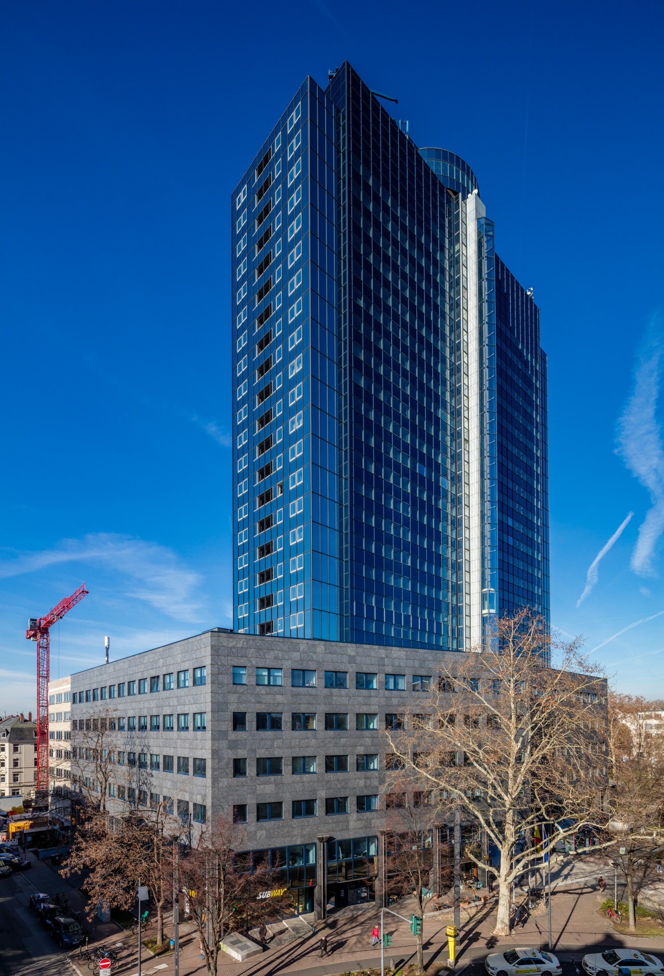

Slide 10
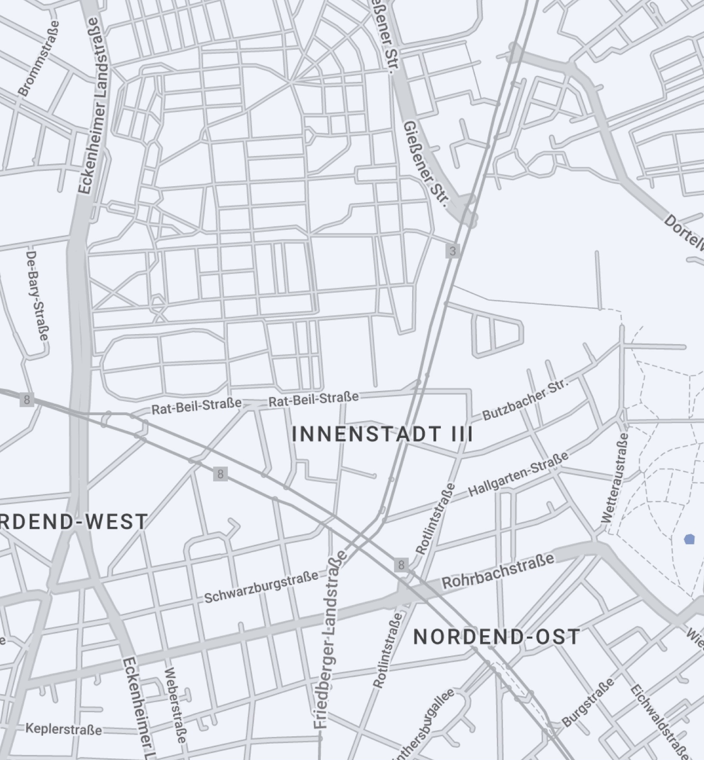




Lage
location
City Gate
5 min
10 min

Slide 11
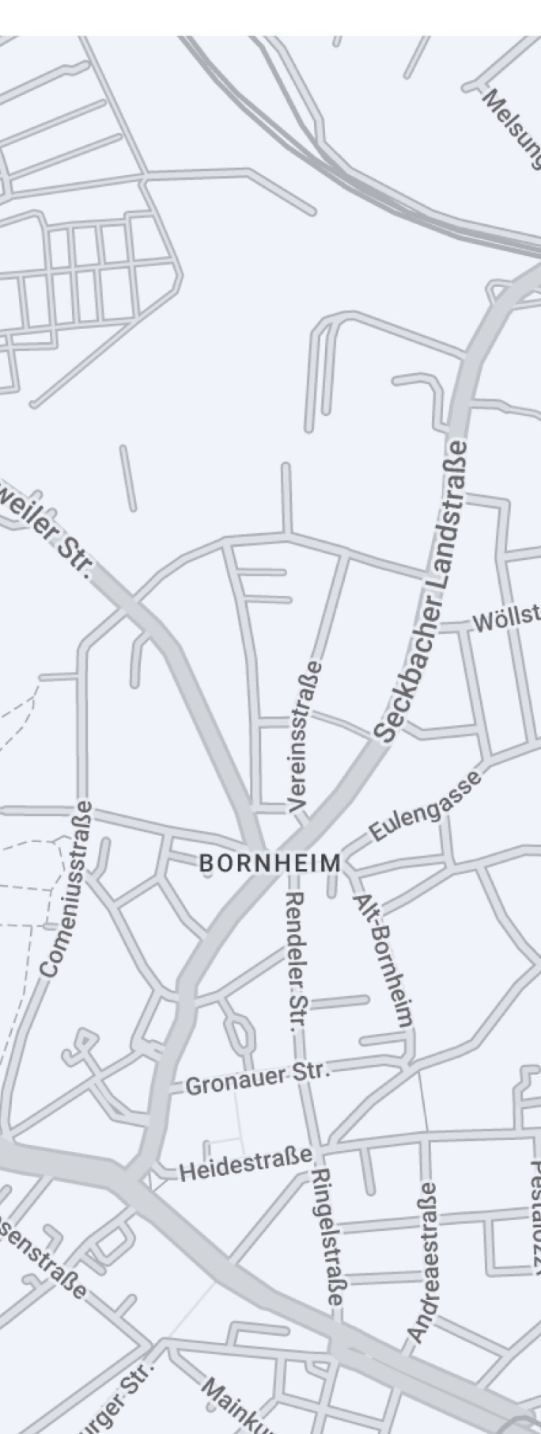


frankfurt
Inspirierendes Umfeld, abwechslungsreiches kulinarisches Angebot. Die Campus-Meile ist die zentrale Wissenschaftsachse in Frankfurt. Schnell eine Kleinigkeit essen oder in den Supermarkt einkaufen gehen? Dazu brauchen Sie CITY GATE nicht einmal zu verlassen. Geschäfte, Speiselokale und Cafés finden Sie gleich in unmittelbarer Nähe – und auch die passende Bar für den After-Work-Drink.
Inspiring surroundings, varied culinary offerings. The Campus Mile is the central science axis in Frankfurt. Want to grab a quick bite to eat or go shopping at the supermarket? You don't even need to leave CITY GATE to do that. You'll find shops, eateries and cafés in the immediate vicinity - and also the right bar for an after-work drink.
Umgebung
Restaurant & Hotels Parks
Einkaufen Bars & Cafés
öffentliche Verkehrsmittel Bahnhof
U-Bahn 7 min.
Bus/ Tram Nr. 11, 12, 14, 18, M23 1-2 min.

Slide 12
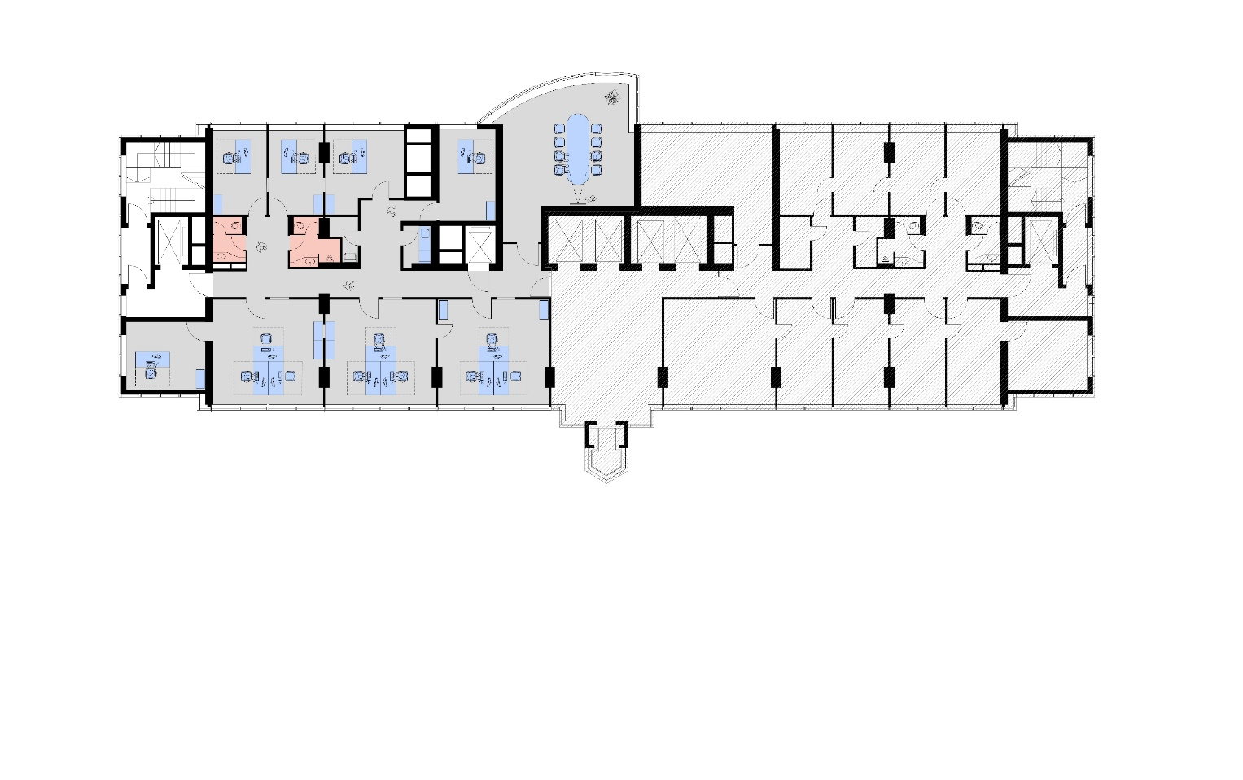
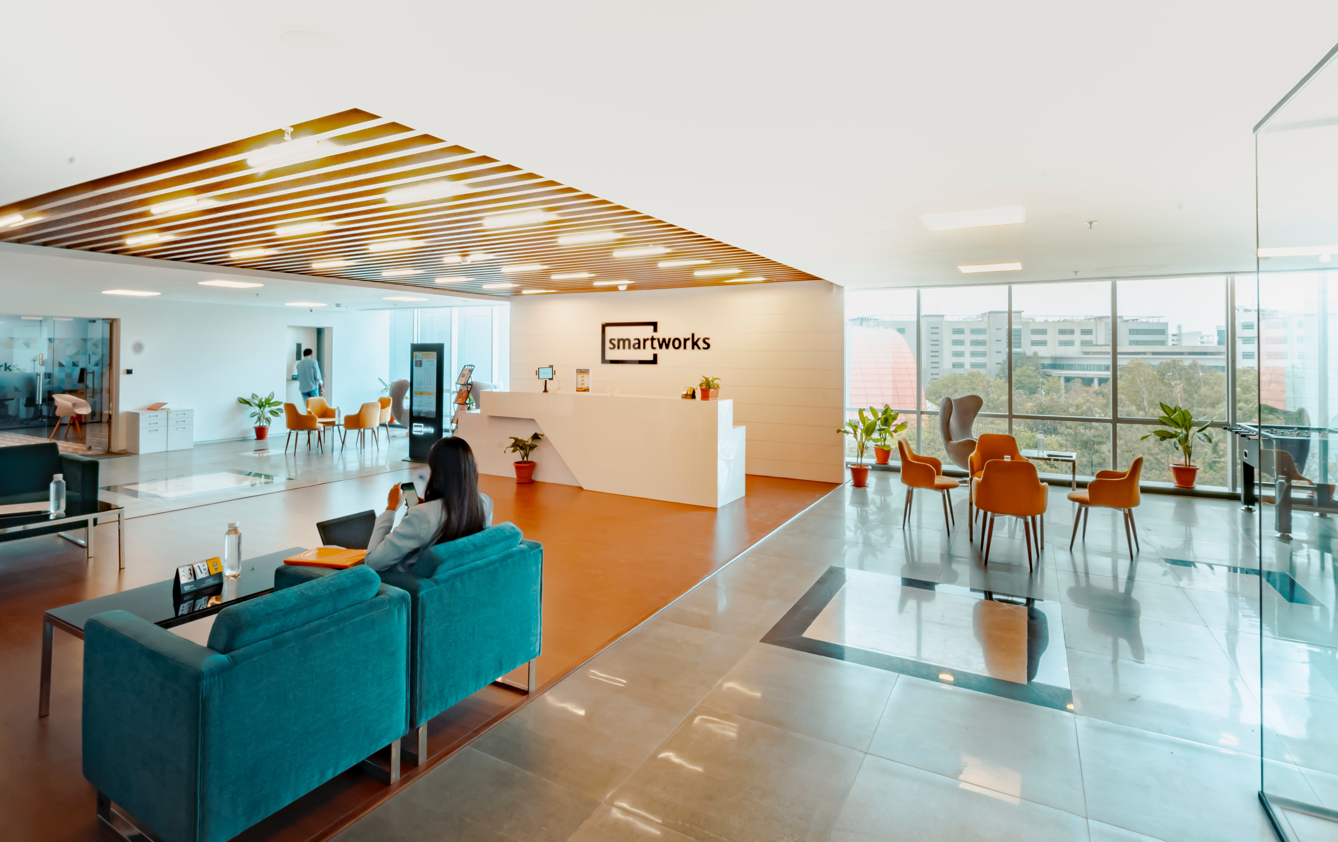
Flächen
floorplans
23. obergeschoss
Ca. 630 m²

Slide 13
Arbeiten. Reisen. Leben.
work. live. travel.
Covivio ist eines der führenden europäischen Immobilienunternehmen. Als Spezialist für Büro, Hotel- und Wohnimmobilien ist Covivio in den wichtigsten Metropolen Europas aktiv und besitzt und bewirtschaftet Immobilien schwerpunktmäßig in Deutschland, Frankreich und Italien. Dabei steht für Covivio als Investor und Projektentwickler die Vision im Vordergrund, Arbeiten, Reisen und Wohnen miteinander zu verbinden und innovative Mixed-Use-Konzepte zu entwickeln. In Deutschland ist Covivio mit Wohnimmobilien in den Städten Berlin, Leipzig, Dresden, Hamburg sowie in der Rhein-Ruhr-Region vertreten. Die Unternehmensgruppe ist gleichzeitig der größte Hotelinvestor Europas mit einem starken Präsenz an den wichtigsten deutschen Hotelstandorten. Kürzlich entschied sich Covivio dazu, in Deutschland auch im Bereich Büroimmobilien als Investor sowie mit Projektentwicklungen aktiv zu werden. Covivio versteht sich als langfristiger Betreiber und verlässlicher Partner für seine Kunden, sowie für Städte und Kommunen. Mit der Verwaltung des eigenen Portfolios und der stetigen Entwicklung neuer Serviceleistungen folgt Covivio seinen Büro-, Hotel- und Wohnimmobiliennutzern und ihren Bedürfnissen entlang der Wertschöpfungskette.
www.covivio.immo
Covivio is one of the leading companies
in the European real estate industry.
Specialising in office, hotel and residential real estate, Covivio is active in Europe’s major metropolises, and owns and manages properties primarily in Germany, France and Italy. As an investor and project developer, Covivio’s vision is to develop innovative mixed-use concepts that combine working, travelling and living. In Germany, Covivio is represented with residential properties in the cities of Berlin, Leipzig, Dresden, Hamburg and in the Rhine-Ruhr region. The group is also the largest hotel investor in Europe with a strong presence in the main German hotel locations. Recently, Covivio decided to also become involved in the German office property sector as an investor and with project developments. Covivio sees itself as a long-term operator and reliable partner not only for its customers but also for cities and municipalities. With the management of its own portfolio and the continuous development of new services, Covivio stands by its office, hotel and residential real estate clients and addresses their needs
www.covivio.eu

Slide 14
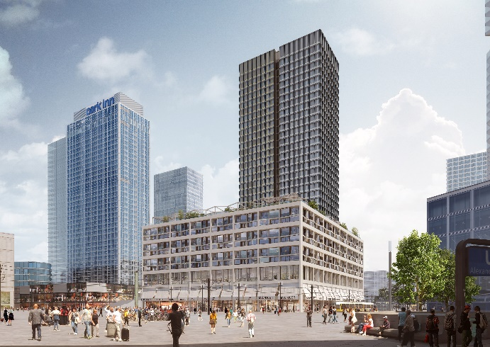
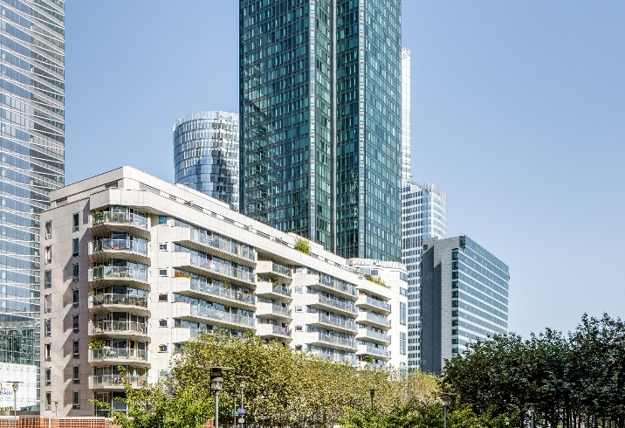
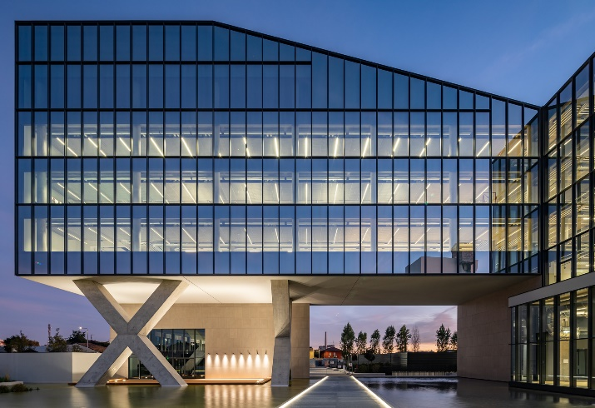
ALEXANDERPLATZ D3, BERLIN
Das im Bau befindliche Landmark-Gebäude im Herzen Berlins wird Büro-, Einzelhandels- und Wohnnutzung kombinieren. Das Projekt ist als urbaner Campus geplant und umfasst eine KiTa, Co-Working und Coliving, einen Gartenclub mit Dachterrasse, Restaurants und eine breite Palette von Dienstleistungen.
The landmark building under construction in the heart of Berlin will combine office, retail and residential use. The project is planned as an urban campus and includes a childcare centre, co-working and coliving, a garden club with rooftop terrace, restaurants and a wide range of services.
CB21, PARIS
Der 1960 als einer der ersten Wolkenkratzer in La Défense fertiggestellte 188 m hohe Turm wird derzeit renoviert, um modernen Anforderungen zu entsprechen. Das Gebäude ist BREEAM- und HQE-zertifiziert, und seine Energieeffizienz wurde um 21 % verbessert.
Completed in 1960 as one of the first skyscrapers in La Défense, the 188 m tower is currently being refurbished to meet modern requirements. The building is BREEAM- and HQE certified, and its energy performance has been improved by 21%.
SYMBIOSIS, MILAN
Symbiosis ist Teil von Sharing Cities. Das Projekt, konzentriert sich auf die Aufwertung des Mailänder Stadtteils Porta Romana-Vettabbia und verfolgt einen innovativen Ansatz, um auf einige der wichtigsten Umweltherausforderungen unserer Zeit zu reagieren, wie die Verringerung der CO2-Emissionen, die Verbesserung der Luftqualität und die Steigerung der Lebensqualität in den Städten.
Symbiosis is part of Sharing Cities, a project focused on upgrading the Porta Romana-Vettabbia district of Milan and adopts an innovative approach to respond to some of the main environmental challenges of our time, such as reducing CO2-emissions, improving air quality and making cities more liveable.

Slide 15

Kontakt
contact
Name
Celine Junk​
Junior Asset Management​
Adresse
Covivio Office Holding GmbH
Email
celine.junk@covivio.immo
Telefon
T. +49 162 2444 505

Slide 16
disclaimer
Bildnachweis
Adobe Stock © 2024 Covivio Office Holding GmbH, Knesebeckstraße 3, 10623 Berlin. Alle Rechte vorbehalten. Kein Teil dieser Veröffentlichung darf in keiner Form vervielfältigt werden. Irrtümer und Auslassungen vorbehalten. Letzte Aktualisierung: Oktober 2022
Diese Darstellung basiert auf einem sehr frühen Planungsstadium (vor der Baugenehmigung). Die Statik und die Planung der Haustechnik sind noch nicht abgeschlossen. Daher kann es noch zu Änderungen und Verschiebungen bei den in der Präsentation enthaltenen Angaben, einschließlich der Flächenangaben, kommen. Die Präsentation soll einen ersten Überblick über die Sanierungsmöglichkeiten geben. Soweit in dieser Präsentation Einrichtungsgegenstände oder ein Ausstattungsstandard o.ä. gezeigt werden, dienen diese nur der Verdeutlichung des Konzepts, sind aber nicht Bestandteil der Lieferung. Das Gleiche gilt für die Architekturdarstellung. Diese Präsentation stellt kein verbindliches Angebot dar. Diese Präsentation und die darin enthaltenen Informationen sind nur für einen eingeschränkten Empfängerkreis bestimmt, der ausschließlich vom Herausgeber festgelegt wird. Die Informationen sind vertraulich zu behandeln und dürfen ohne vorherige Zustimmung des Herausgebers Dritten nicht zugänglich gemacht werden. Aus Gründen der besseren Lesbarkeit wird in dieser Darstellung für personenbezogene und personenbeziehbare Begriffe die maskuline Form verwendet. Entsprechende Begriffe gelten im Sinne der Gleichbehandlung grundsätzlich für alle Geschlechter. Die abgekürzte Sprachform dient ausschließlich redaktionellen Zwecken und stellt keine Wertung dar.
Herausgeber:
Covivio Beteiligungsgesellschaft mbH
Taunusanlage 8
60329 Frankfurt am Main
Photo credits:
Adobe Stock © 2022 Covivio Office Holding GmbH, Knesebeckstraße 3, 10623 Berlin. All rights reserved. No part of this publication may be reproduced in any form or by any means. Errors and omissions excepted. Last updated: October 2022 This presentation is based on a very early planning stage (prior to building permit). Structural engineering and planning for building services have not been completed as yet. As a result, there may still be changes and deferrals in any information contained in the presentation, including measurements of floor areas. The presentation is intended to provide an initial overview of the possibilities for redevelopment. To the extent that furnishings or a standard of fixtures and fittings or the like are shown in this presentation, these serve only to clarify the concept, but are not part of the delivery. The same applies to the architectural presentation. This presentation does not constitute a binding offer. This presentation and the information contained therein are only intended for a restricted group of recipients, which is exclusively determined by the publisher. The information is to be treated confidentially and may not be made accessible to third parties without the prior consent of the publisher. For reasons of better readability, the masculine form is used for personal and person-related terms in this presentation. Corresponding terms apply in principle to all genders for the purpose of equal treatment. The abbreviated form of language is for editorial reasons only and does not imply any valuation.
Publisher:
Covivio Beteiligungsgesellschaft mbH
Taunusanlage 8
60329 Frankfurt am Main

